Slide 1

SI TË JESH DËGJUES AKTIV

Slide 2
Si të jemi dëgjues aktiv ☺
1
identifikohuni me nxënësin
2
kuptoni ç’po duan të thonë nxënësit
3
mbani nivel të lartë të kontaktit me sy
përdorni gjuhën trupore
shmangni shpërqëndrimet
feedback konstruktiv
gjykoni përmbajtjen, jo nxënësin
dëgjoni nxënësin pa e paragjykuar
kontrolloni të kuptuarit tuaj
përdorni teknika të shumëfishta për të kuptuar plotësisht

Slide 3
Një mësues i mirë, krijon një mjedis mësimor që nxit nxënësit të mësojnë se si të mësohet, ju jep udhëzime të qarta dhe informacion të vazhdueshem sa herë që ata kanë nevojë.
Mësuesi i mirë e bën orën mësimore interesante dhe krijon një klimë të mirë në klasë.
Një mësues i mirë është dëgjues aktiv, pandaj nëse dëshironi të jeni mësues i mirë tregoni interes përmes të dëgjuarit aktiv për atë që fëmija do dhe për atë që ai thotë.

Slide 4
Teknika të dëgjuesit aktiv
Mundohuni t’i krijoni mundësi nxënësit që të bëjnë interpretime në mënyrë të pavarur dhe nxitini diskutimet në klasë.
Nxisni dhe ndihmoni zhvillimin e interesave dhe prirjeve krijuese te nxënësit (nëse një nxënës ka interes për poezinë, gurët apo fluturat, inkurajimi juaj si mësues mund ta nxisë pasionin dhe dijen e nxënësit në atë fushë).

Slide 5
Mësuesi si dëgjues aktiv
Çdo mësues duhet të dijë se nxitja e nxënësve në zhvillimin e interesave dhe prirjeve krijuese është ndihma më e madhe që një mësues mund të bëjë për nxënësit e tij.
Mësuesi duhet të nxisë nxënësit drejt interesave dhe duhet t’i përdorë këto me qëllim që ata të kalojnë sa më shumë kohë duke lexuar dhe shkruar drejt dijes.
Mësuesi i mirë nuk është 'rob” vetëm i librit, ai i lejon nxënësit të krijojnë materiale vetjake, zhvillon lojra në role dhe është aktiv gjatë të mësuarit të tyre gjithnjë, duke përdorur inkurajimin dhe nxitjen e nxënësve që të vetëdrejtojnë të mësuarit e tyre.

Slide 6
Mësuesi
Pjesë e rëndësishme e detyrave të mësuesit janë jo vetëm motivimi i nxënësve, por edhe ofrimi i përforcimit të progresit dhe rritja e interesit në procesin e të nxënit.
Praktikat e sukseshme të mësimdhënies kërkojnë që mësuesi të monitorojë dhe përshtasë vazhdimisht teknikat dhe materialet sipas nevojave të nxënësve në klasë drejt motivimit të marrëdhënies si “dëgjues aktiv”.

Slide 7
Teknika të dëgjimit aktiv
Si një mësues i mirë përpiquni që sa më shumë që të jetë e mundur që nxënësit mos të bien në situata të frustracionit,duke injoruar përgjigjet e gabuara dhe duke i përforcuar përgjigjet e dëshiruara.
Përdorni humorin, por ky humor të jetë i thënë me sens humori, atëherë kur duhet dhe për të mirë, pasarkazem dhe ironi.

Slide 8
Tregoni vëmendje dhe vlerësoni arritjet e nxënësit sado të vogla të jenë ato dhe mos u përqendroni shumë vetëm te evidentimi i gabimeve gjatë përgjigjeve të tyre, sepse kështu e mbyteni të menduarit ndryshe dhe të menduarit kritik.
Detyra e mësuesit nuk është ajo e të detyruarit të nxënësve për të mësuar, por e inkurajuesit dhe ndihmuesit të nxënësit në një proces të të mësuarit.

Slide 9
Një mësues i mirë duhet të jetë një organizator dhe dëgjues i mirë sikurse udhëzon Sokrati, mësuesi i madh i njerëzimit.

Slide 10
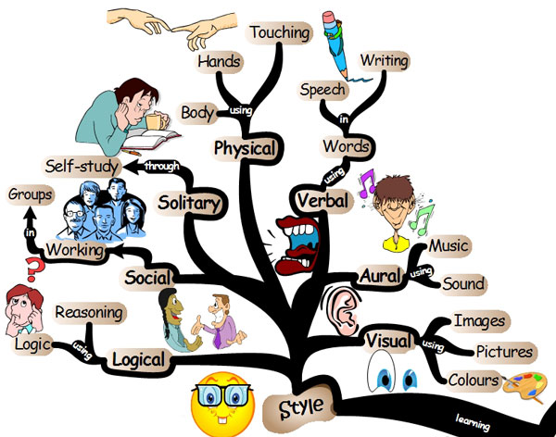

Slide 11
Punë në grupe lojë me role Grupi i punës do të përzgjedhë dy përfaqësues që do të marin rolet përkatëse të: mësuesit &nxënësit në klasë
Gr 1
Gr 2
Gr 3
Gr 4

